Slide 1
Belousova Julia & Spitsina Daria
present

Slide 2
the joint project,
which is dedicated to…
совместный проект,
посвященный…
joint project

Slide 3
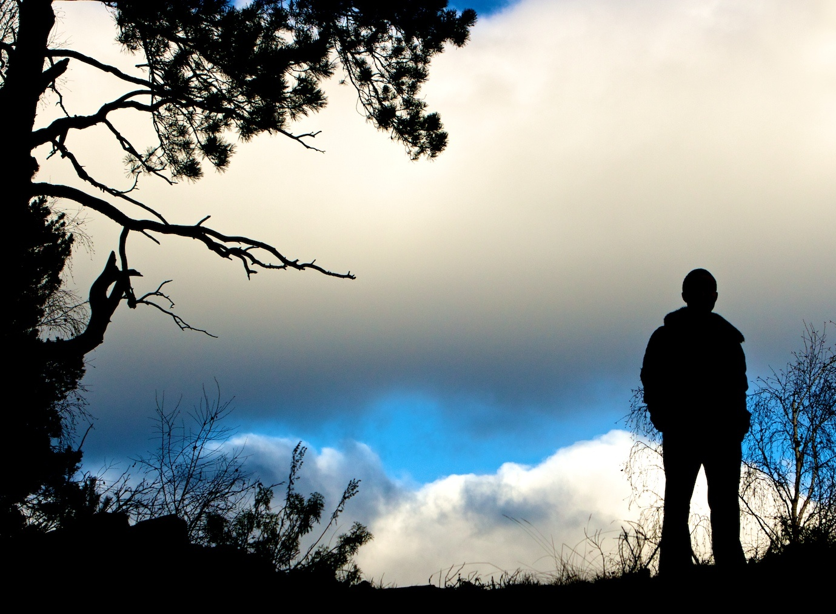
Vladimir Vysotsky
and…
Владимиру Высоцкому
и …

Slide 4
Marina Vlady Марине Влади

Slide 5
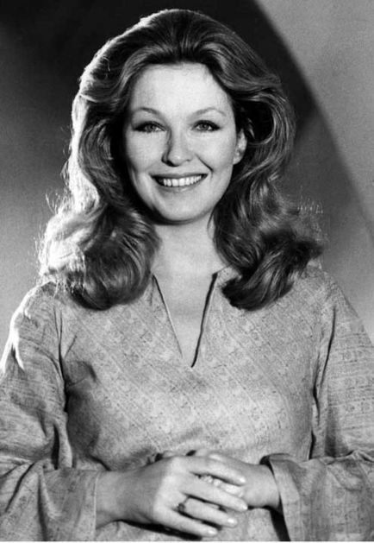
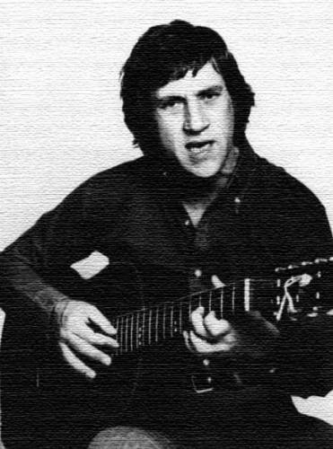
The star couple

Slide 6
Звездная пара

Slide 7
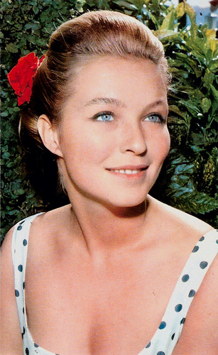
More than a dream

Slide 8
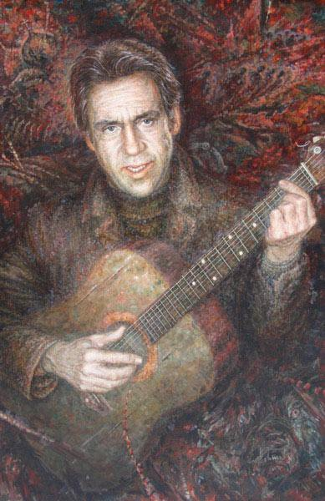
Больше, чем мечта

Slide 9
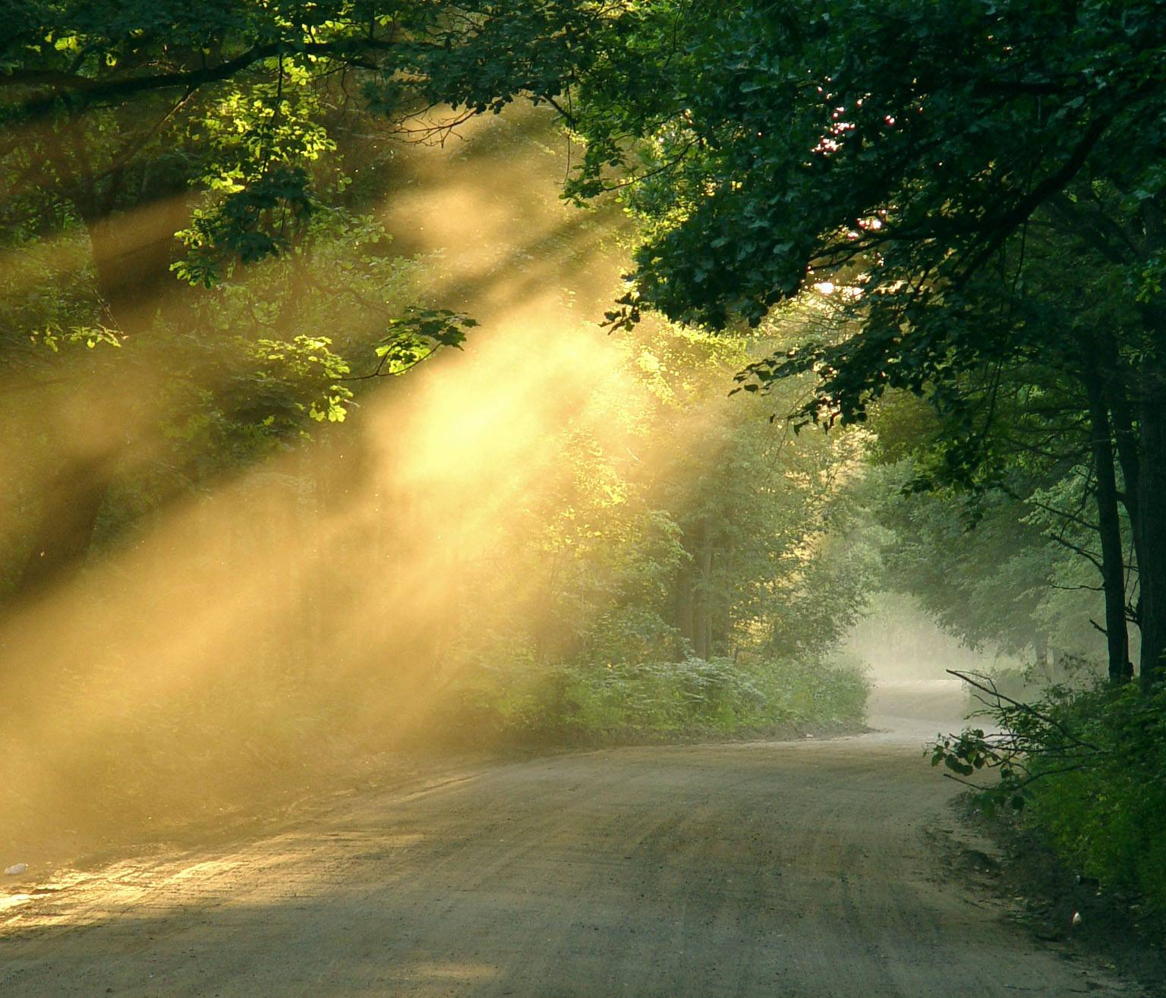
The special day
The special day
The special day

Slide 10
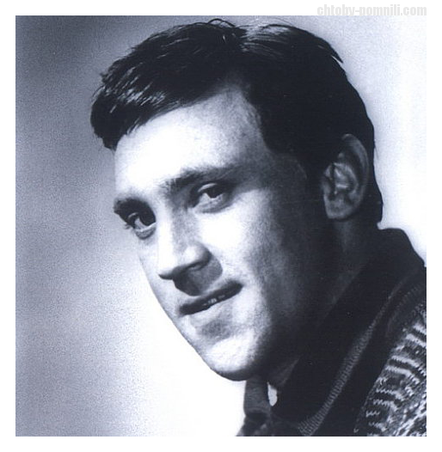
Особый день

Slide 11
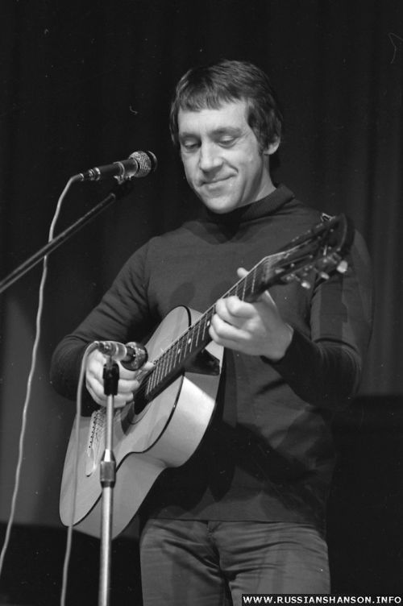
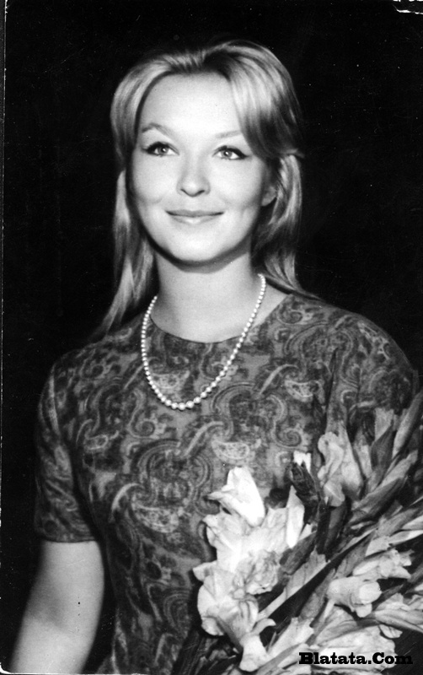
An invisible
link

Slide 12
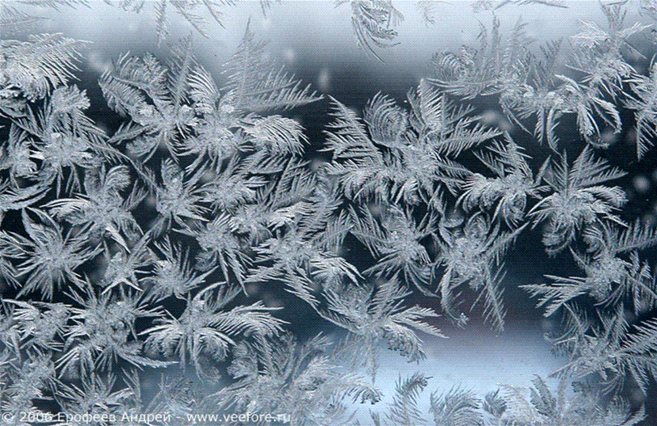
Незримая связь

Slide 13
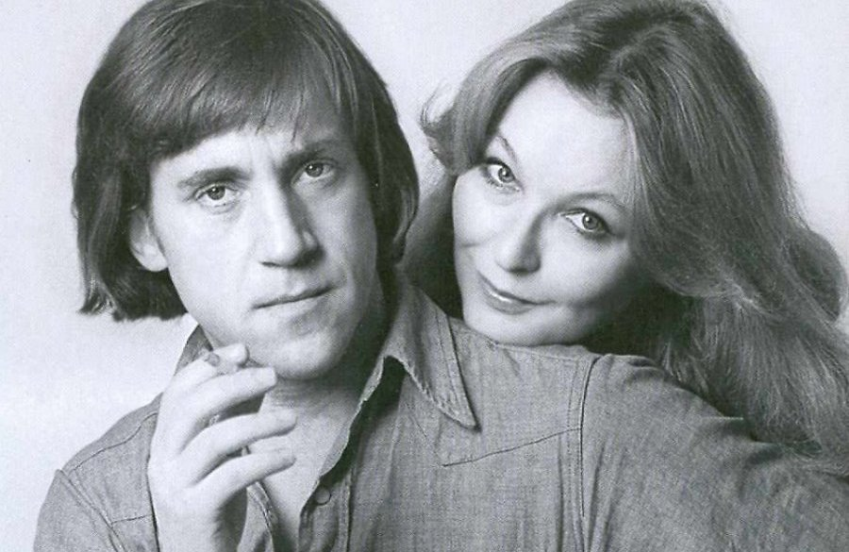
The main love of whole life

Slide 14
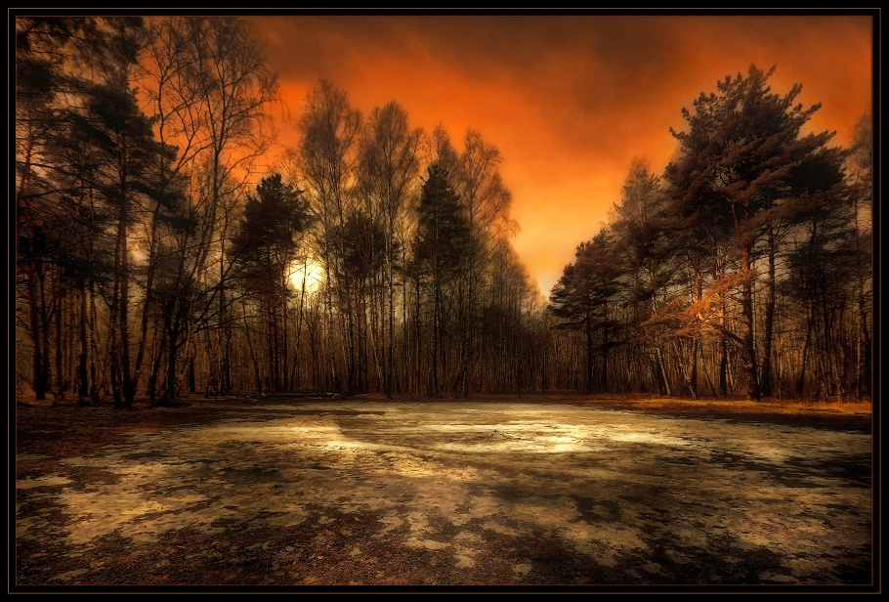
Любовь всей жизни

Slide 15
Thank you for attention! Спасибо за внимание!

